Slide 1
Познавательное развитие Дидактические игры в подготовительной группе
Составитель: Прибавкина М.Н.

Slide 2
Цель: продолжать учить детей играть в различные настольные игры Задачи: - развивать умение организовывать игры, исполнять роль ведущего, сообразительность; - содействовать проявлению познавательной активности, развитию логического мышления
2
3
4
5

Slide 3
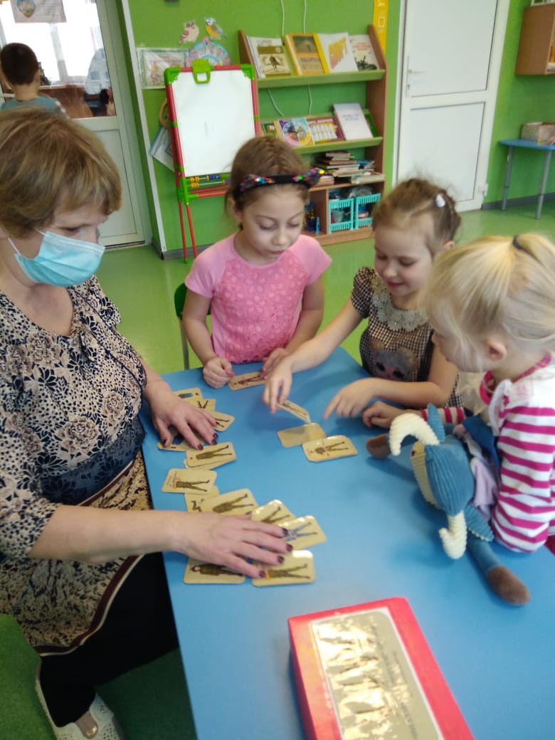
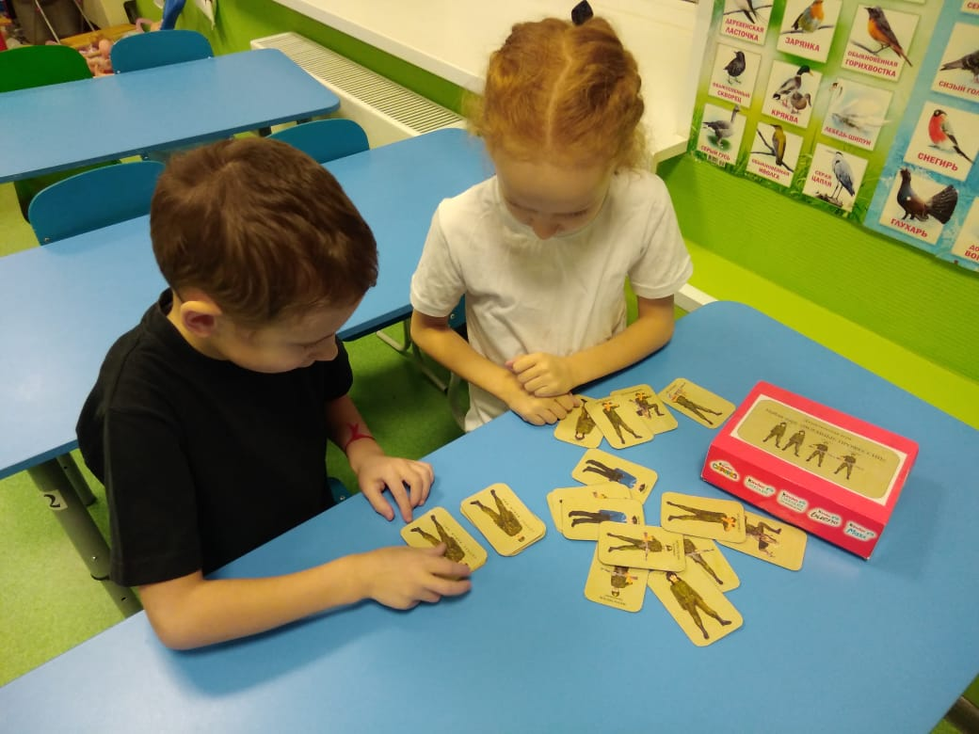
«Военные профессии»

Slide 4
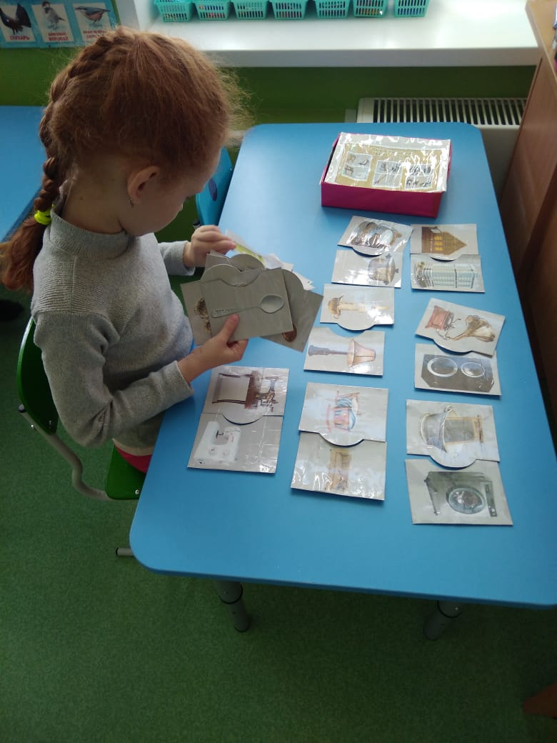
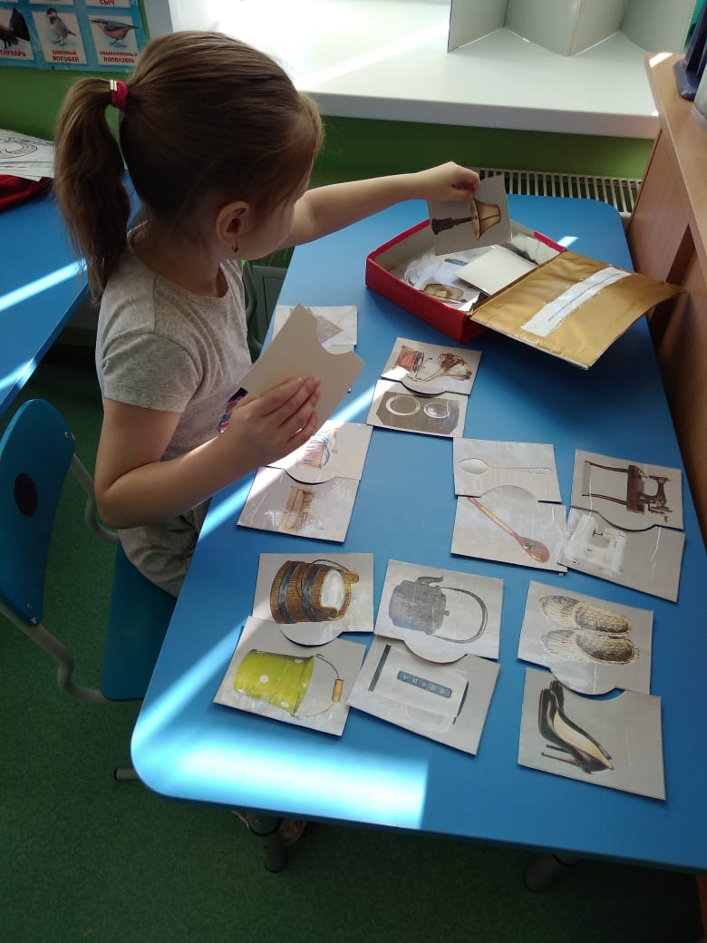
«Было – стало»

Slide 5
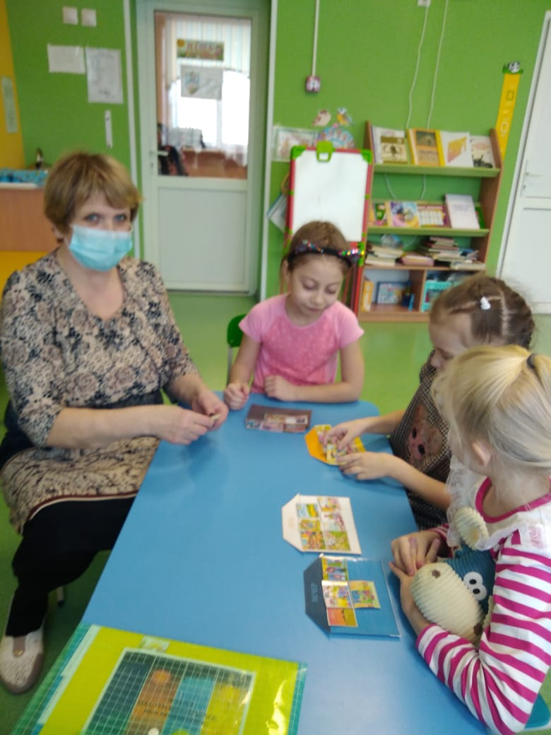
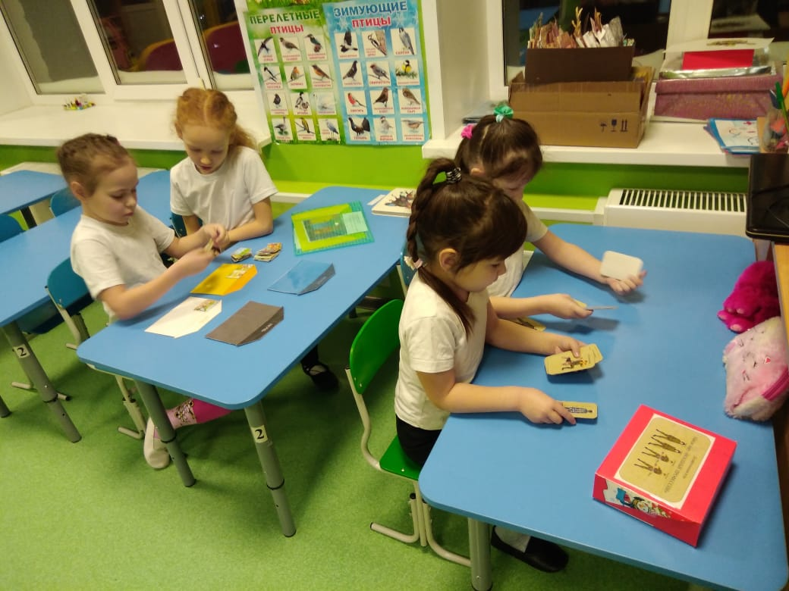
«Домики для частей суток»

